Slide 1
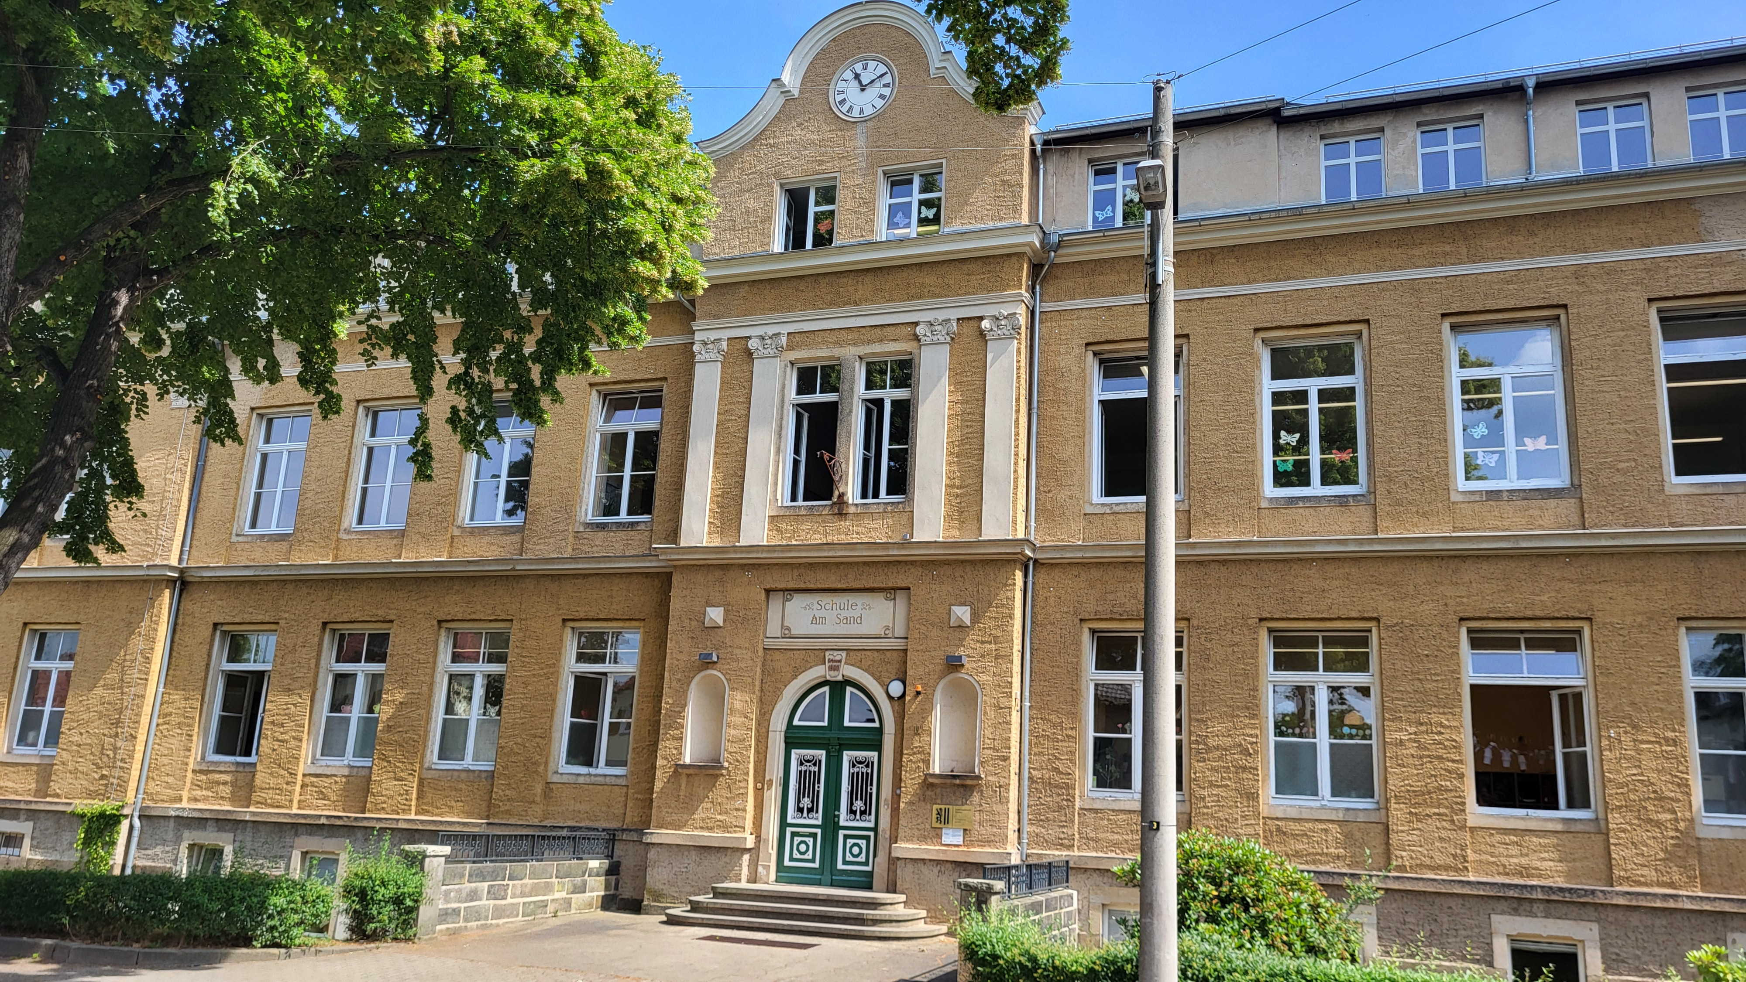
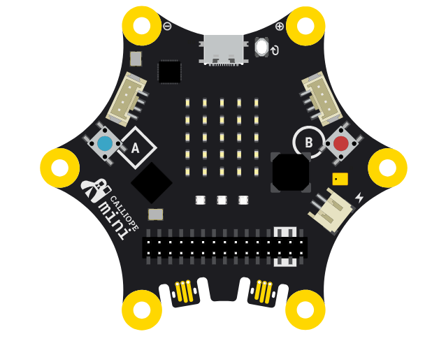
Calliope mini
Das Special für ausgewählte Kinder im Schuljahr 2024/2025
Tim Groß
mailto:tim.gross1001@gmail.com mobil: +49 175 431 81 63

Slide 2
Warum ein Special
Alle Kinder waren Basis-geschult und es war noch eine Förderperiode offen sowie Budget vorhanden.
Intensivierung der Frühförderung IT-interessierter Kinder mit dem Ziel: Nachhaltige und bleibende Erinnerung an den Kurs und Lust zum „Zuhause Weiterprogrammieren“ erzeugen
Zustimmung der Schule zu unserem Angebot
6 Termine für jeweils 6 besonders interessierte und begabte Schüler der 4a und 4b
Auswahl durch Trainer in Zusammenarbeit mit Klassenlehrer
Gezielte Förderung der Gruppe durch komplexere Projekte (Erweiterung des Basiswissens)
Test eines Wissenstransfers in eine andere Programmiersprache

Slide 3
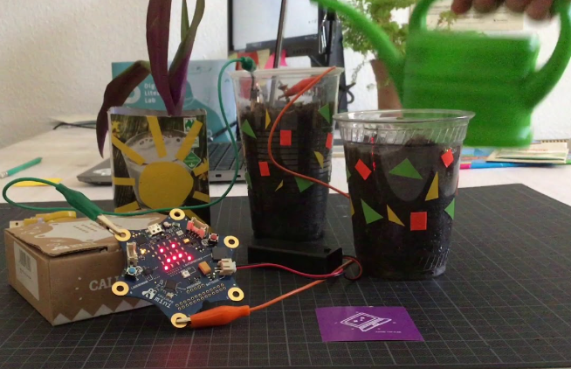
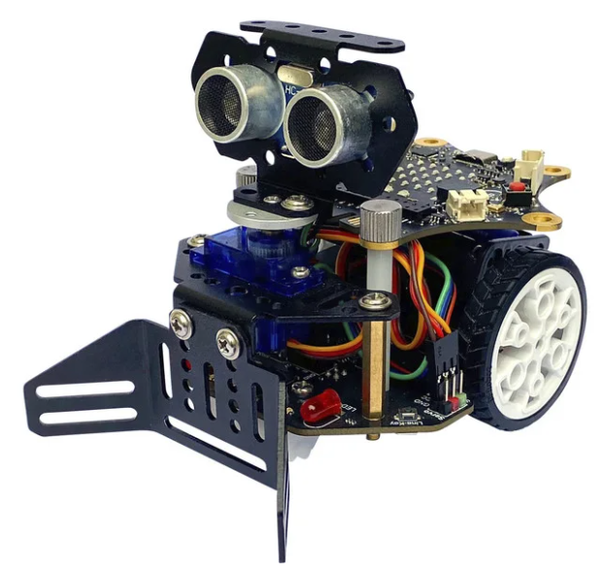
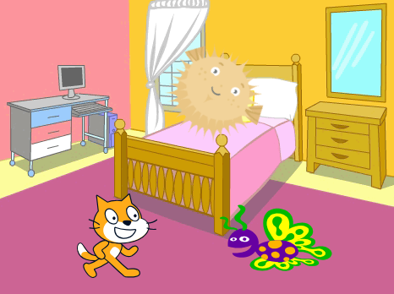
Inhalte und Zielstellung
Realisierung kleiner, aber komplexerer Projekte
Erweiterung der HW-Basis um Sensoren und das Motion Kit
Einführung in die Welt der Automatisierung
Test des Wissenstransfers in eine neue, unbekannte Programmiersprache (Scratch)
Bsp. Pflanzenstation
Feuchtigkeitssensor
Temperatur
Helligkeit
Calliope Motion Kit
Fahrender Computer
Motoren
Abstandssensor
Geradeaus Fahren
Fahren im Rechteck
Ferngesteuert fahren (mit 2 Calliopes)
Portierung des Programmierwissens
Scratch (https://scratch.mit.edu/)
Grafische Elemente für Figuren und Hintergründe
„Erzählen“ einer Story (Figuren können bewegt werden)
Parallelen/Unterschiede Scratch<>MakeCode

Slide 4
Was haben wir Trainer gelernt?
Herausforderung: Budget für zusätzlichen HW beschaffen
Die „richtigen Kinder“ in das Special bekommen (Lehrer, Kinder, Trainer haben unterschiedl. Meinungen)
Mädchen und Jungs „ticken“ unterschiedlich („Spaßfaktor“ der Geschlechter beachten)
Scratch war der Motivationsknaller für‘s Programmieren schlechthin😉 -> daher immer an das Ende eines Calliope Specials stellen !!
Viele Figuren und Hintergründe auswählbar
Figuren sind bewegbar
Kinder müssen sich Story ausdenken (Playbook-Idee)
Kinder waren unglaublich kreativ
Sb3-Dateien habe ich den Eltern geschickt
Kinder können zu Hause weiter programmieren
Nachteil: Tutorials sind leider nur in Englisch (aber: vielleicht ist es Motivation Englisch zu lernen)

Slide 5
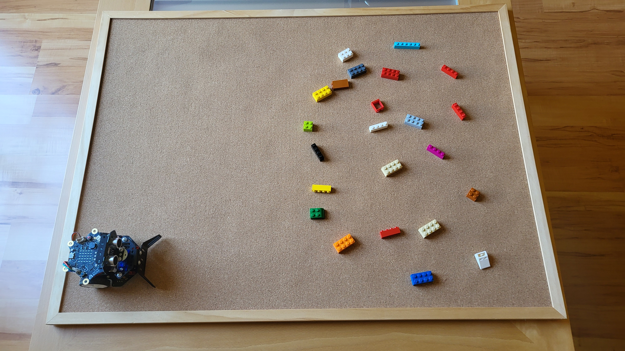
Ermittelte Komplexitätsgrenzen für Grundschüler
Komplexität der Aufgabenstellung muss der jeweiligen Klassenstufe angemessen sein (4. Klasse)
Pflanzenstation lief gut (3 Werte mit 3 versch. Programmteilen auf einem Calliope)
Motion Kit war eine komplett neue Welt (längere Zeit für Einführung und Test planen!)
Funktional: Motoren, lenken, Verhältnis Zeit/Geschwindigkeit/Winkel
Gut umgesetzt wurde das Vorwärts/Rückwärts fahren mit Tasten
Komplexitätsgrenze beim vordefinierten Fahren im Rechteck erreicht
Einführung „Funktion“ ist zwingend, sonst werden Programme zu lang und zu komplex
Wie lange muss ein Motor mit welcher Geschw. drehen, damit ein 90° Winkel gefahren wird.
Komplexität beim ferngesteuerten Fahren^{*)}
Programmieren der Fernsteuerung und des ferngesteuerten Motion Kits (2 unterschiedl. Programme müssen auf 2 unterschiedliche Calliopes für eine Gesamtlösung)
Vordefiniertes Fahren (analog Schnee schieben auf einer Fläche) muss später mal getestet werden (z.B. Zusammenschieben verstreuter Lego Steine)
Fahren im Labyrinth ist zu komplex für Grundschüler (zusätzliche Servosteuerung für den Entfernungssensor)
Sinnvolle Ergänzung: größere Tafeln mit Bande, damit Motion Kits nicht runterfallen
^{*)} Fernsteuern und Abstand gleichzeitig messen (z.B. Kollissionserkennung) funktioniert technisch leider nicht

Slide 6
Anhang / Links
Themensammlung für das Special
Motion Kit Einführungs-PPT
Motion Kit im Rechteck: Video
Motion Kit räumt auf: Foto, Video
Motion Kit im Labyrinth: Foto, Video
Quellcodes
Benötigte Teile + Kosten (Preise Stand 08/2025)
Sensorbox (10 Feuchtigkeits-, 10 Ultraschallsensoren): 89€ (https://webshop.calliope.cc/sensorbox-20-grove-sensoren)
Motion Kit: 39,90€ (https://webshop.calliope.cc/MotionKit-20-fuer-Calliope-mini)
Schieber inkl. Drehbare Aufnahme für den Entfernungssensor: 13,50€ (https://webshop.calliope.cc/Motionkit-Erweiterungen-Schieber)
Batterien 3* AAA
Korktafel zum Darauf-Fahren (z.B. Pinnwand 60*80cm) 12€ z.B. hier: https://www.bauhaus.info/pinnwaende/zeller-present-pinnwand/p/20108452
Leisten und Schrauben für Bande

